Slide 1
Hodnocení v mateřské škole
Zora Syslová

Slide 2
Doporučená literatura
Kratochvílová, J. (2011). Systém hodnocení sebehodnocení žáků. Brno: MSD spol. s.r.o.
Sedláčková, H., Syslová, Z., & Štěpánková, L. (2012). Hodnocení výsledků předškolního vzdělávání. Praha, Wolters Kluwer.

Slide 4
Hodnocení …
- jako zpětná vazba dítěti - jako hodnocení pokroků jednotlivých dětí - jako průběžné hodnocení výsledků vzdělávání (hodnocení krátkodobých plánů) - jako sumativní hodnocení výsledků vzdělávání za určité období (záznamové archy, hodnocení TVP) - jako sebehodnocení (dětí, učitele)

Slide 5
Hodnocení tematické části/plánu

Slide 6
Hodnocení tematické části/plánu
Jméno dítěte | Zná některá povolání a ví, co je jejich náplní práce | Ví, jaké povolání mají jeho rodiče | Dokáže některá povolání napodobit či popsat | Ví, kde v blízkém okolí konkrétní povolání najít | Chápe, že povolání je důležité
Linda Zelenková | ☺ | ☺ | ☺ | ☺ | ☺
David Franta | ☺ | ☺ | ☺ | ☺ | ☺
Michal Seďa | ☺ | ☺ | ☺ | ☺ | ☺
Josef Hicl | ☺ | ☺ | ☺ | ☺ | ☺
Sára Kunčová | ☺ | ☺ | ☺ | ☺ | ☺
Sofie Kunčová | ☺ | ☺ | ☺ | ☺ | ☺
Lada Krajcarová | ☺ | ☺ | ☺ | ☺ | ☺
Vojtěch Vágner | ☺ | ☺ | ☺ | ☺ | ☺
Katrin Halmová | ☺ | ☺ | ☺ | ☺ | ☺
Kryštof Mikmek | ☺ | ☺ | ☺ | ☺ | ☺
Karel Macek | ☺ | ☺ | ☻ | ☺ | ☺
Adam Pláteník | ☺ | ☺ | ☻ | ☺ | ☺
Tereza Fodorová | ☻ | ☺ | ☻ | ☺ | ☺
Anežka Šubová | ☻ | ☻ | ☻ | ☺ | ☺
Olga Hiclová | ☺ | ☻ | ☺ | ☺ | ☺
Julie Valová | ☺ | ☻ | ☺ | ☺ | ☺

Slide 7
Hodnocení výsledků vzdělávání
Hodnocení je činnost učitele, v níž učitel zjišťuje znalosti, dovednosti, postoje dítěte v určité etapě jeho vzdělávání, aby je porovnal s žádoucím stavem (cíli) a formuloval takové hodnotící výroky a zaváděl taková opatření, která budou dítě stimulovat k dosažení tohoto stavu. Jeho cílem je posoudit výsledky vyučovací činnosti učitele a učební činnosti dítěte ve vztahu k plánovanému cíli a rozvíjet tak jeho celkovou osobnost.
Kratochvílová, 2011

Slide 8
Formy hodnocení

Slide 9
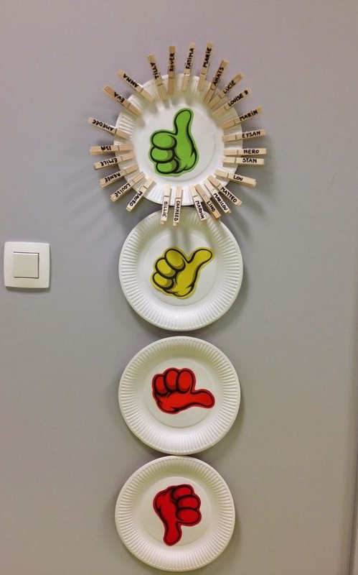
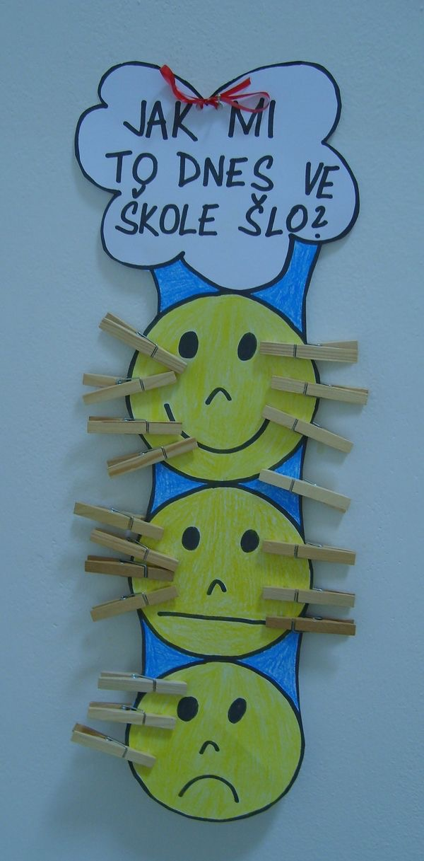
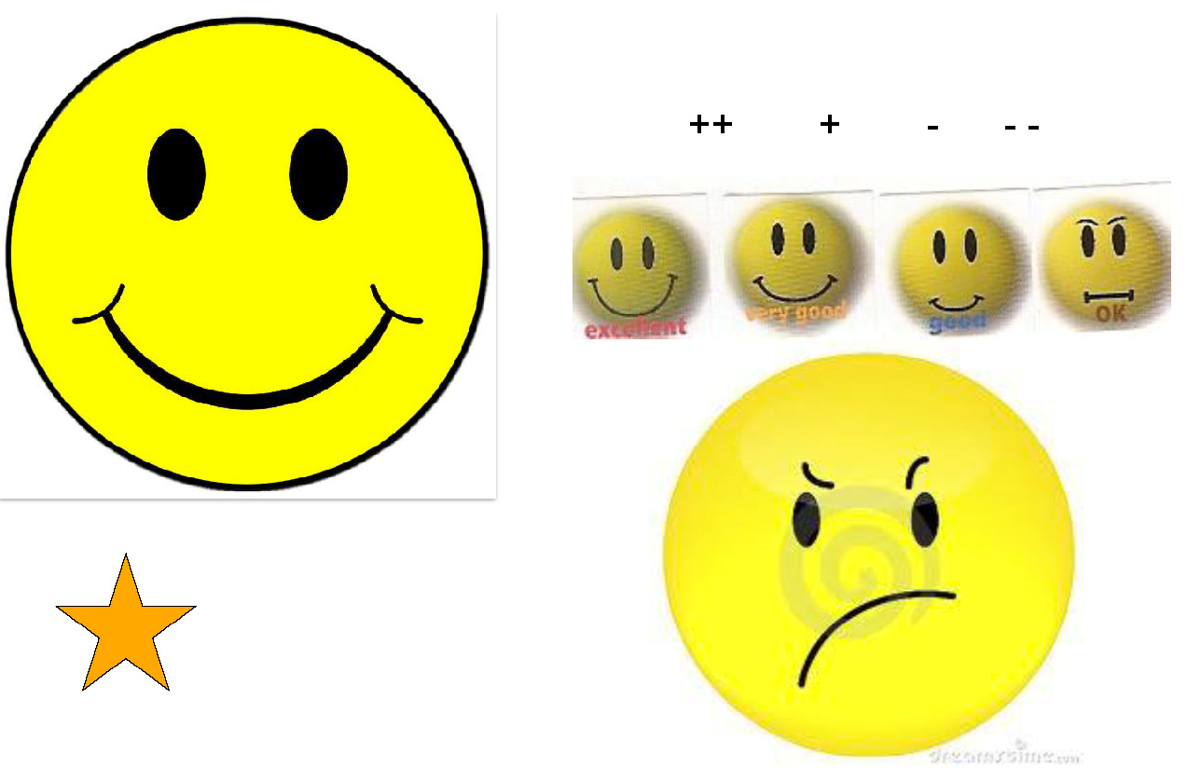
GRAFICKÁ

Slide 10
Typy hodnocení
Záměrné vs. Bezděčné
Sumativní vs. Formativní
Normativní vs. Kriteriální

Slide 11
ZÁMĚRNÉ vs. BEZDĚČNÉ
Bezděčné - jde o hodnocení, které je povrchní, spíše pocitové. Hodnotícími výroky jsou zpravidla: „líbí se mi“, „nelíbí“, „to je hezké“, „vy jste šikovní“, „ty jsi hodná“ atd. Často bývá doplněn neverbálními projevy. Právě gesta, mimika a tón hlasu jsou pro děti předškolního věku velmi důležitá. Je tedy potřeba se zamýšlet nad tím, jak ovlivňují „pocity učitele“ sebepojetí dítěte.
Záměrné - učitel jej využívá záměrně, aby dítěti podal informaci o jeho chování či výsledcích. Slouží dítěti k uvědomění si dané situace, jejích pozitiv, k případné potřebě změnit či korigovat chování nebo výsledky (předpokládá dobré diagnostické dovednosti).

Slide 12
SUMATIVNÍ vs. FORMATIVNÍ
Rozlišují se podle účelu, k jakému slouží:
komu slouží:
formativní (primárně žákovi)
sumativní (převážně někomu jinému)
jakou má platnost:
formativní (změnitelné)
sumativní (s výsledkem již zpravidla nejde nic dělat)

Slide 13
Formativní - poskytuje dítěti informaci o tom, jak probíhá jeho vývoj, učení, ale také průběh hry či jeho činností. Dává mu zpětnou vazbu o jeho pokrocích, motivuje jej k dalšímu rozvoji.
Sumativní - je zaměřeno na produkty, v případě dítěte předškolního věku jde zpravidla o výkresy, stavby, úklid hraček nebo oblečení.

Slide 14
NORMATIVNÍ vs. KRITERIÁLNÍ
Normativní hodnocení – jde v podstatě o hodnocení výkonů dětí jejich porovnáváním. Při tomto hodnocení si učitel stanovuje pomyslný žebříček (kdo je první či nejlepší, kdo poslední či nejhorší apod.).
Kriteriální hodnocení – při tomto hodnocení se hodnotí výkon dítěte či jeho chování podle nějakého měřítka – kritéria. Neporovnává tedy děti mezi sebou, ale pomáhá dítěti s utvářením obrazu sebe samého.

Slide 15
Funkce hodnocení
MOTIVAČNÍ
KOREKTIVNÍ
POZNÁVACÍ
ROZVÍJEJÍCÍ

Slide 16
Funkce hodnocení
Funkce poznávací (informativní) – hodnocení poskytuje dítěti dostatek konkrétních informací, aby se mohlo lépe orientovat ve svýchdovednostech, se zaměřením na silné stránky jeho osobnosti. Učiteli by mělo poskytovat informace o tom, zda se dítě vyvíjí vzhledem ke stanoveným cílům: Vidím, že pokládáš kostky přesně jednu na druhou, takže ti nepadají.
Funkce korektivně-konativní – hodnocení dítěti ukazuje, jak zlepšit svoje výkony: Tenhle kousek jsi vystřihl už přesně podle čáry!
Funkce motivační – hodnocení pobízí k lepším výkonům a neodrazuje dítě od učení: Vidím, že první část pracovního listu máš hotovou úplně bez chyb.
Funkce rozvíjející – hodnocení působí na celkový rozvoj osobnosti dítěte, utváří se tím jeho sebepojetí, hodnocení sebe sama.

Slide 17
Proč je hodnocení výsledků dětí tak důležité?
závažná složka komunikace mezi U-D- R;
nejen nástroj informací pro učitele, rodiče, ale i nástroj informací pro děti;
dovednost;
spolurozhoduje o motivaci dítěte k činnosti;
ovlivňuje jeho sebepojetí.
…za všech okolností budou maximálně podporovány individuální rozvojové možnosti dětí a bude tak každému dítěti umožňováno dospět v době, kdy opouští mateřskou školu, k optimální úrovni osobního rozvoje a učení, resp. k takové úrovni, která je pro dítě individuálně dosažitelná. (RVP PV, 2021, s. 5).

Slide 18
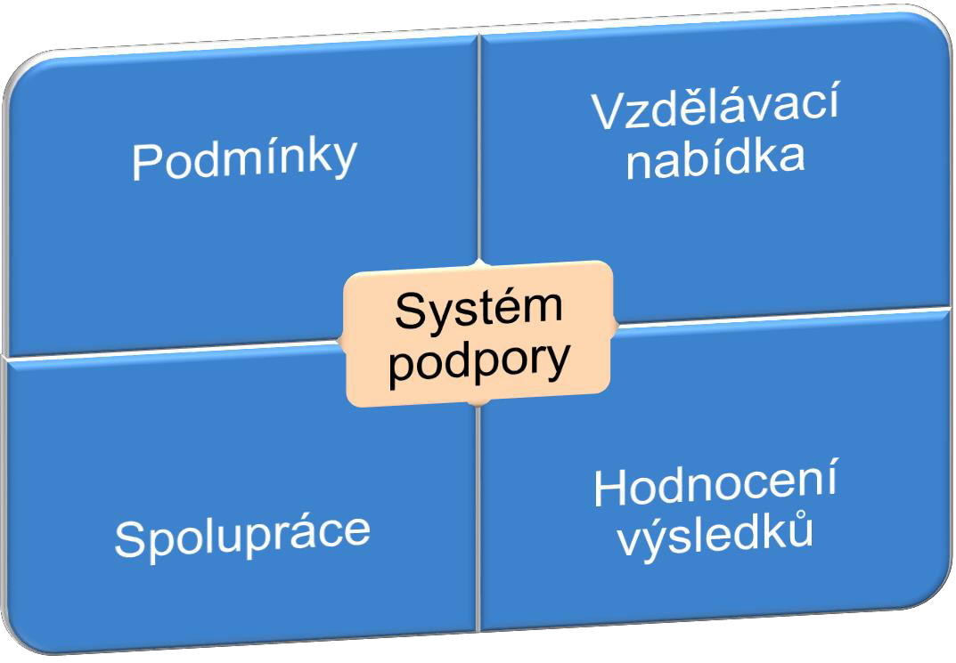
Systém podporující rozvoj dítěte
maximální
podpora
individuálních
rozvojových
možností dětí

Slide 19
Systém pojmů
Diagnostická činnost: komplexní proces, jehož cílem je poznávání, posuzování a hodnocení vzdělávacího procesu a jeho aktérů. Zaměřuje se na složku obsahovou (dosažená úroveň vědomostí), procesuální, emocionálně - sociální úroveň dětí, úroveň psychických funkcí, anamnestické údaje o dítěti, rodině a dalších institucích. Součástí je hodnocení a klasifikace (Zelinková, 2001).
Prostřednictvím pedagogické diagnostiky učitelé získávají důležité informace o pokrocích dítěte. Nejedná se o hodnocení jednorázové, ale průběžné.

Slide 20
SEBEHODNOCENÍ
nejvyšší forma hodnocení
cílem je zvýšení účinnosti procesu učení dítěte
rozvoj kompetence podporující samostatnost –autonomní učení

Slide 21
PŘÍNOSY SEBEHODNOCENÍ
vede k poznání aktuálního stavu úrovně znalostí, dovedností, vědomostí (sebehodnocení se vztahuje i na chování);
vede k poznání osobních hodnot (toho, že jako osobnosti mají všechny děti stejně vysokou hodnotu)
odhaluje potencionální možnosti (dítě si uvědomuje si své silné stránky, ale i své slabiny)
analyzuje vlastní chování, navrhuje opatření;
motivuje k dalšímu učení, činnostem;
pracuje s chybou, přičemž se učí nepovažovat chybu za fatální, odsuzující práci, ale chápe ji jako výzvu, stimul ke zdokonalení;
buduje sebedůvěru;
přijímá odpovědnost za své učení (oblast kognitivní i socioemoční);
cvičí se v komunikačních schopnostech, rozšiřuje slovní zásobu;
je spokojený (dochází k eliminaci kázeňských problémů a k navození pozitivní sociální atmosféry ve třídě).

Slide 22
Sebehodnoticí list

Slide 23
Sebehodnoticí list

Slide 24
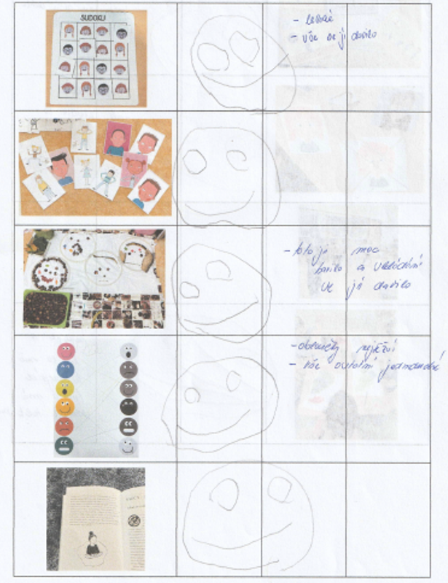
Sebehodnoticí list

Slide 25
Sebehodnocení dětí

